Slide 1
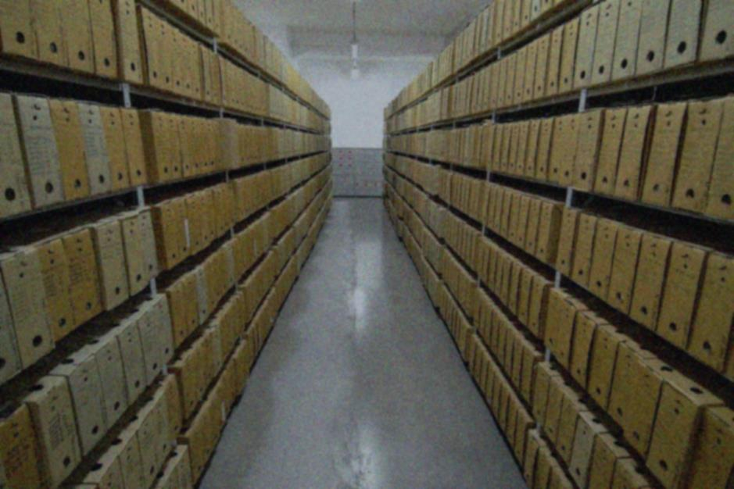
АРХИВЫ ПОДМОСКОВЬЯ
ДМИТРОВ
2019 год

Slide 2
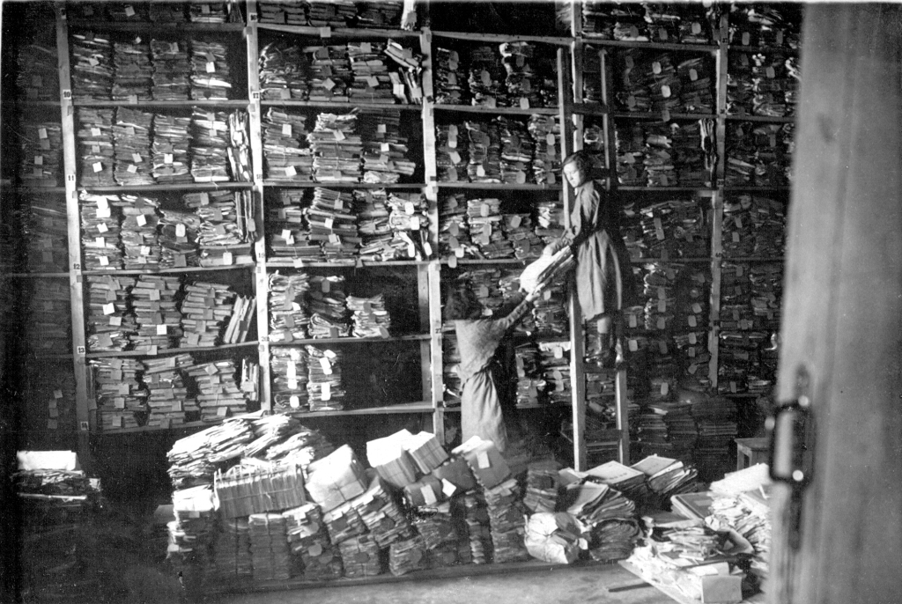
История создания архивной службы Московской области началась 95 лет назад - в 1924 году. 17 декабря 1923 года на заседании Президиума Московского Совета Рабочих, Крестьянских и Красноармейских депутатов Московское губернское архивного бюро было официально принято на содержание из местных средств Московского Совета и стало самостоятельным архивным учреждением со своей сметой расходов.
Небольшой штат, состоящий из 8 человек, был занят исключительно приемом документов ликвидированных дореволюционных учреждений г. Москвы.
14 архивохранилищ располагались в церковных зданиях, отапливались печками. Документы свозились в необработанном виде, учитывались возами и пудами. Так возрождалось архивное дело Московской губернии.

Slide 3
В 20-е годы создаются уездные отделения Архивного бюро и к 1924 году их насчитывалось 9: в Богородске, Волоколамске, Дмитрове, Звенигороде, Можайске, Коломне, Орехово-Зуеве, Сергиево-Посаде, Серпухове.
В связи с образованием Московской области с 1 октября 1929 г. Московское губернское архивное бюро преобразовано в Московское областное архивное бюро, которому были переданы все функции по управлению архивной деятельностью Московского округа. В ведение архивного бюро также входили Калининское (до 1934 г.), Тульское, Рязанское и Калужское (до 1937 г.) отделения.
В соответствии с Положением ВЦИК и СНК РСФСР от 01.01.01 г. о краевых (областных) архивных управлениях и архивах, Московское областное архивное бюро было преобразовано в Московское областное Архивное управление (Мособлархив).
20 мая 1937 г. из состава управления выделяются как самостоятельные учреждения – Исторический архив и Архив Октябрьской революции.

Slide 4
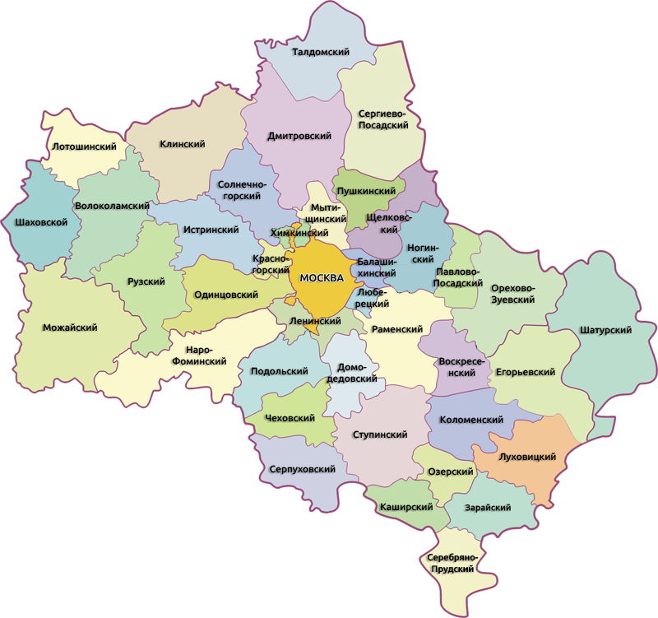
Активное формирование системы архивных учреждений области началось в тридцатых годах и четко определилось к 1938 году. Во главе архивной службы по-прежнему стояло Московское областное Архивное управление, которому подчинялось четыре областных архива (Военный архив, Профархив, Исторический архив и Архив Октябрьской революции) и 86 районных и городских архивов Московской области.

Slide 5
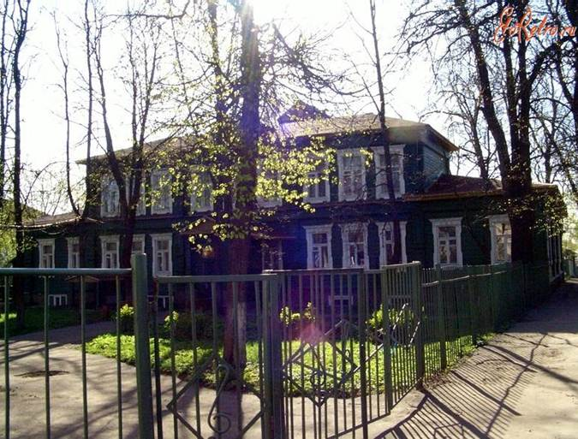
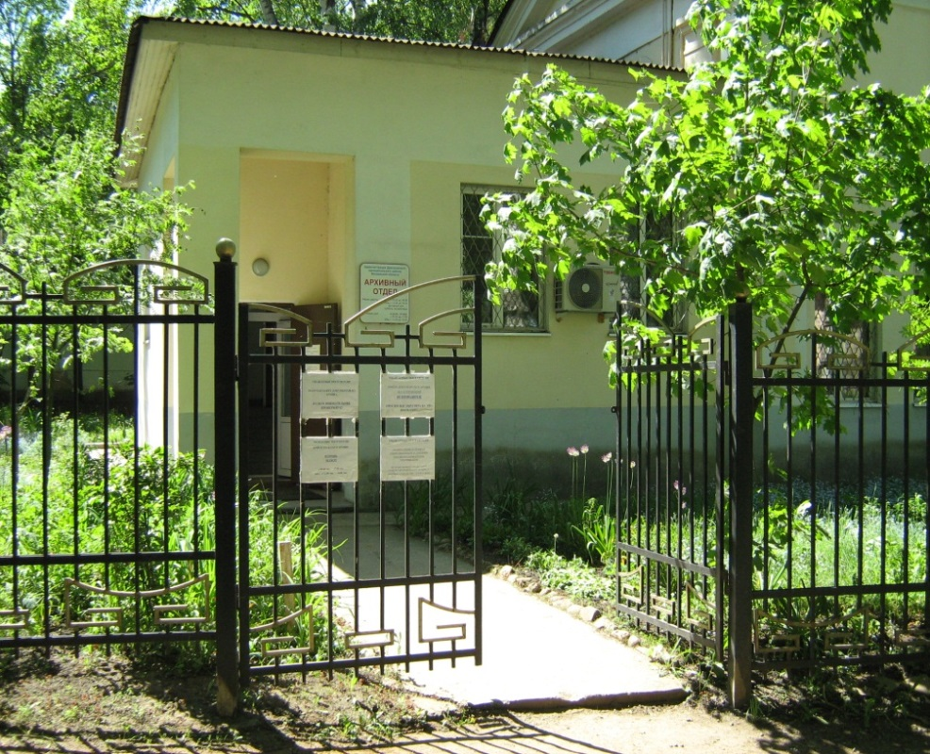
Дмитровский городской архив был создан на территории Дмитровского района Постановлением Президиума волостного уездного Исполнительного комитета (УИК) 10.08.1921 года.
Первое здание архива размещается на площади - 5-кв.м. в здании бывшей музыкальной школы. В связи с развитием промышленности, сельскохозяйственного производства на территории района и увеличении количества фондов и документов, поступающих на хранение в архив, увеличиваются площади и здание архива.
С увеличением объемов документов, поступающих на хранение в архив, в 2006 году было предоставлено новое помещение, площадью 250 кв.м., по адресу:
г. Дмитров ул. Московская д.29.

Slide 6
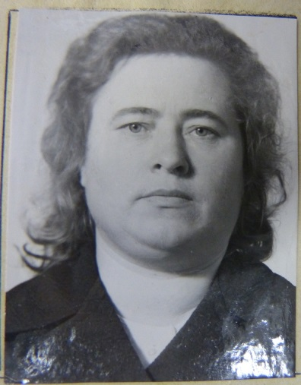
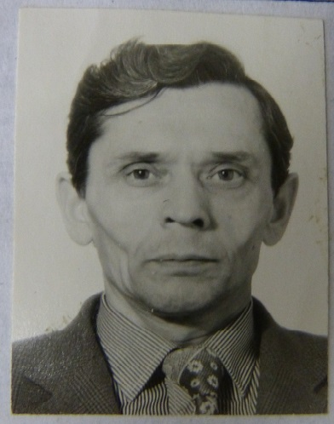
Ветераны архивного дела
Дмитровского района
ЩИГОЛЕВА АЛЕКСАНДРА ИВАНОВНА – родилась 20 декабря 1935 года. Награждалась Почетной грамотой государственной архивной службы России, и объявлена благодарность в ознаменование 75 – летия архивной службы Московской области. Работала с 16.09.1981 г. по 18.04.2000 г.
ШАЛЫГИН СТАНИСЛАВ ДМИТРИЕВИЧ – Благодаря его усилиям в архивном отделе Администрации Дмитровского района в соответствии с постановлением Главы Дмитровского района № 1570 от 21.06.1993 г. был открыт Центр по хранению и использованию документов по личному составу .
Удостоен звания «Лауреат премии совета Министров СССР», награжден медалью «Ветеран труда.

Slide 7
В архиве хранятся распорядительные, финансовые и бухгалтерские документы органов местного самоуправления, предприятий и организаций района, документы по личному составу (приказы, распоряжения, лицевые счета).
Дмитров, Фонд - 249, Опись - 1, Дело - 1494, лист - 85. Подлинник. Машинопись.

Slide 8
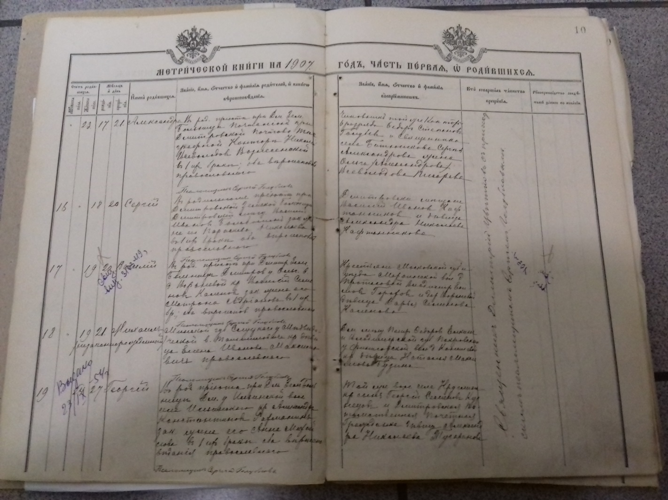
Документы личного происхождения, документы ЗАГС (метрические книги записи регистрации записи актов гражданского состояния :рождений, браков и смертей), документы местных СМИ.
Дмитров, Фонд - 254, Опись - 1, Дело - 23, Лист - 10. Подлинник. Рукопись.

Slide 9
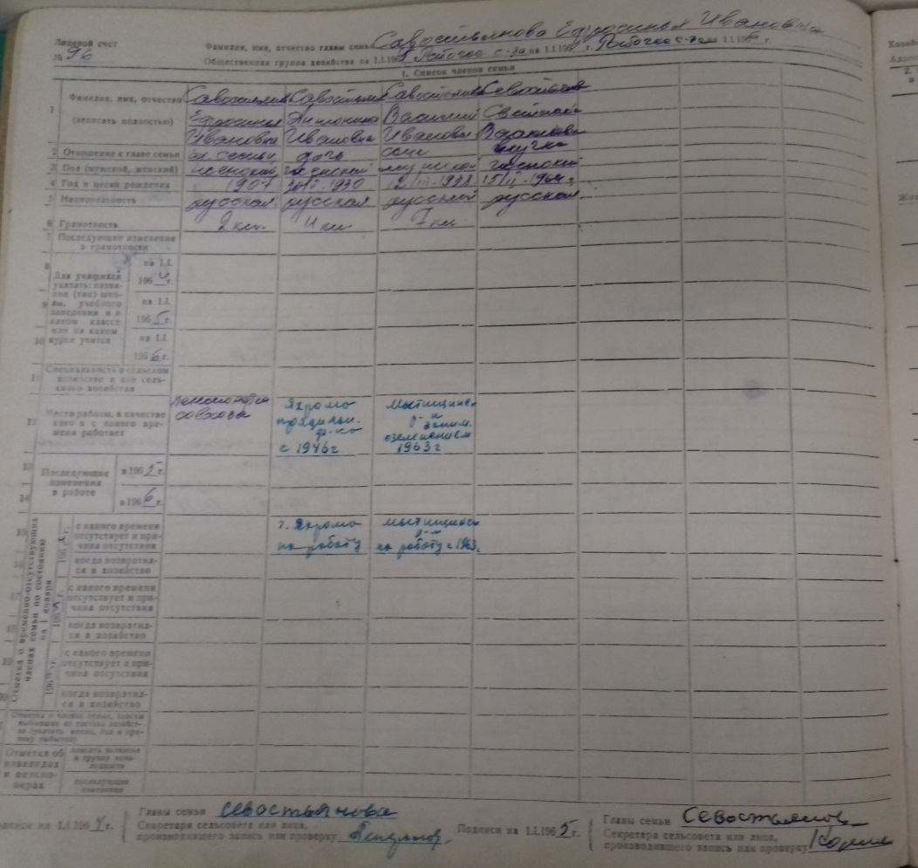
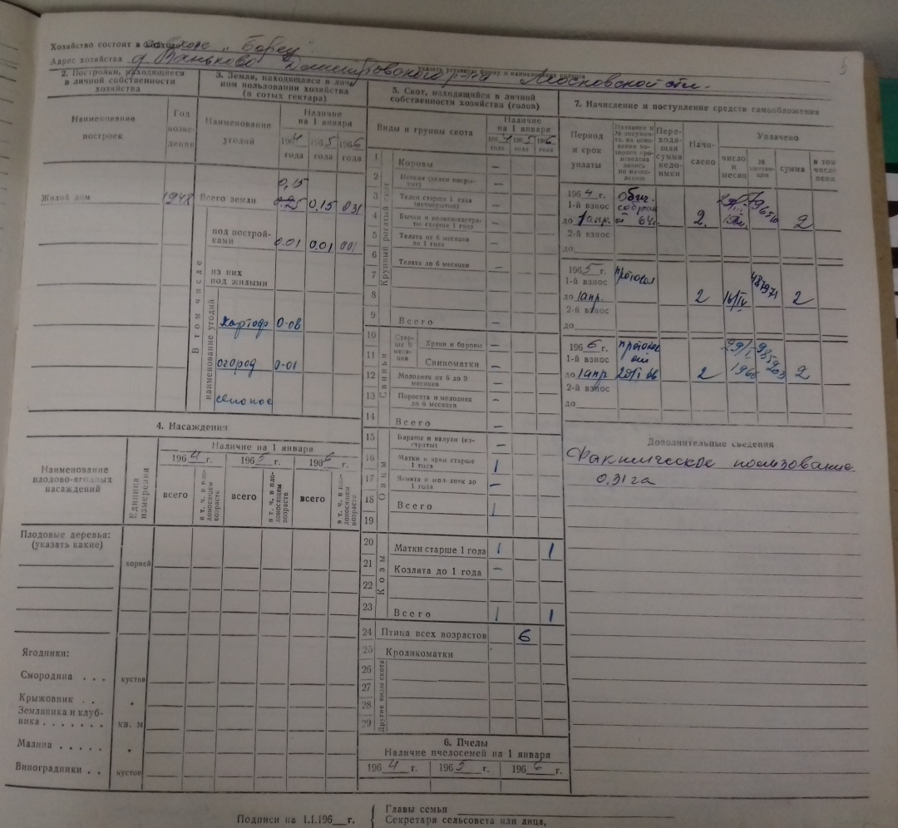
Похозяйственные книги сельских Советов
Дмитровского района Московской области
Дмитров, Фонд - 143, Опись - 3, Дело - 141, лист - 5. Подлинник. Рукопись.

Slide 10
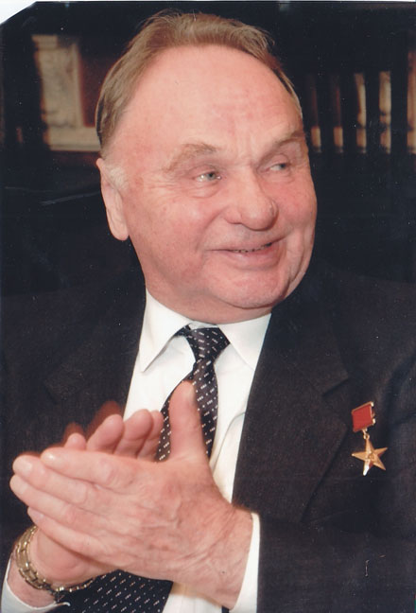
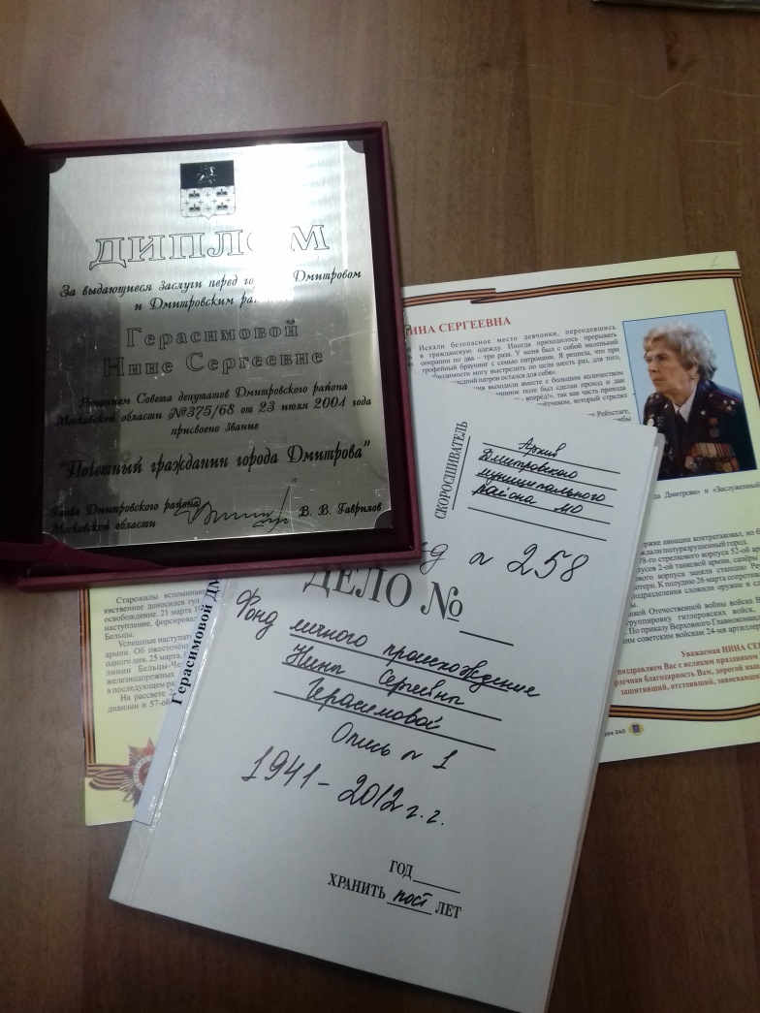
Документы личного происхождения – это документы о личной жизни и работе тех людей, которые внесли большой вклад в развитие района. В архиве хранятся такие фонды как :
Нины Сергеевны Герасимовой–
Участник ВОВ, Половник МВД, почетный гражданин города Дмитрова
Владимира Гавриловича Сурикова – Герой Социалистического труда . Почетного гражданина города Дмитрова

Slide 11
Скромное здание, милые лица…
А где-то на полочке время пылится…
Скажи архивариус честно - Зачем?
Без этого в жизни хватает проблем!
- Жив человек, коль дела его живы,
И для того существуют архивы…
У каждого есть свой весомый багаж:
Талант или жизненный опыт и стаж –
И всё скрупулёзно, порой по крупицам,
Мы собираем. Всё нами хранится,
Как говорится, от «А» и до «Я»
Для наших потомков, надеюсь, не зря…
Мы выставляем свои материалы:
Фотоальбомы, газеты, журналы…
Здесь семинары проводим, уроки…
Учимся сами, подводим итоги…
Так в неприметной, но нужной работе
Мы для себя своё счастье находим…
Работник архива – профессия есть…
Низкий поклон, и хвала вам, и честь!!!

Slide 12
Спасибо за внимание!

